Slide 1
Digi school Geomorfologie
2020-1-SK01-KA226-SCH-094350

Slide 2
SUBJECT: Geografie
SPECIFICATION: lze použít k prezentaci i samostudiu
AGE OF STUDENTS: 15 – 16 let
1 LESSON : 45 min
2020-1-SK01-KA226-SCH-094350

Slide 3
Georeliéf
3

Slide 4
Obsah lekce
01
Georeliéf
02
Utváření georeliéfu
03
Geomorfologický cyklus
04
Úkoly
04

Slide 5
Georeliéf
Georeliéf = zemský povrch
Na pevnině – pevninský georeliéf
Na dně oceánů a moří – podmořský georeliéf

Slide 6
Pevninský georeliéf
Dle nadmořské výšky:
Nížiny – do 200 m n. m.
Vysočiny – nad 200 m n .m
Dle relativní výškové členitosti:
Roviny – do 30 m
Pahorkatiny – do 150 m
Vrchoviny – do 300 m
Hornatiny – do 600 m
Velehornatiny – nad 600 m

Slide 7
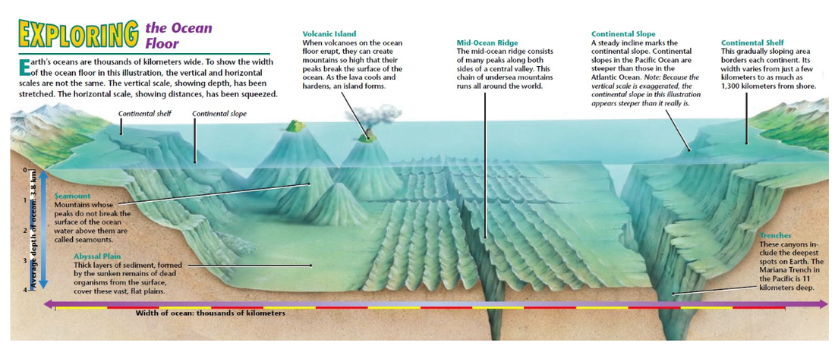
Podmořský georeliéf

Slide 8
Utváření georeliéfu
Geomorfologie = vědní disciplína, součást fyzické geografie, která popisuje a klasifikuje tvary zemského povrchu, vysvětluje jejich vznik a vývoj v čase
Georeliéf je výsledkem společného působení endogenních a exogenních pochodů

Slide 9
Endogenní pochody
Sopečná činnost, zemětřesení, horotvorná činnost
Zdroj energie:
zemské jádro
Dochází zde k samovolnému rozpadu radioaktivních prvků, při kterém se uvolňuje velké množství energie
Působí na zemském povrchu i v zemské kůře
Projevují se pouze občasně
Nepůsobí současně na všech místech zemského povrchu
Vytvářejí prvotní nerovnosti na zemském povrchu

Slide 10
Exogenní pochody
Činnost vody, větru, ledovců, gravitace, živých organismů
Zdroj energie: sluneční záření
Působí pouze na zemském povrchu
Působí stále
Působí současně na všech místech zemského povrchu, ale s různou intenzitou
Způsobují rozrušování hornin (erozi), jejich odnos (transport) a ukládání (sedimentaci) zarovnávání zemského povrchu

Slide 11
Geomorfologický cyklus
Vědecká teorie vývoje georeliéfu
1. období mladosti krajiny
Krajina vyzdvižená náhlými endogenními procesy zatím krátce vystavena působení exogenních procesů, hluboce zařezaná údolí, strmé skalní štíty
2. období zralosti krajiny
Pokračující exogenní procesy vedou ke snižování krajiny, zaoblování tvarů
3. období stáří krajiny
Exogenní procesy způsobují zarovnání a snížení krajiny
Následnými endogenními procesy se cyklus uzavírá a opakuje
Tato fotka od autora Neznámý autor s licencí CC BY-SA-NC
Tato fotka od autora Neznámý autor s licencí CC BY-SA-NC

Slide 12
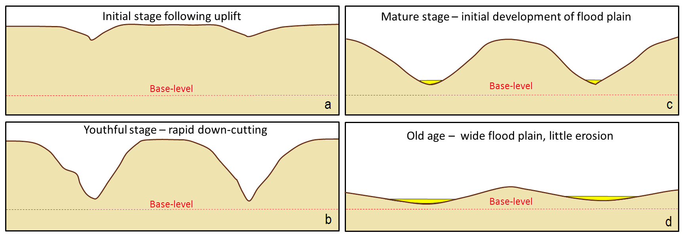
Geomorfologický cyklus

Slide 13
Úkoly
https://wordwall.net/play/22562/551/382
https://wordwall.net/play/22563/044/632

Slide 14
Použité zdroje:
Galerie obrázků MS Office
2020-1-SK01-KA226-SCH-094350

Slide 15
2020-1-SK01-KA226-SCH-094350 DIGI SCHOOL
Délka projektu: 01. 03. 2021 – 28. 02. 2023
Rozpočet partnerství: 101.092,-€
Rozpočet GJŠ Zlín: 20.829,- €
Intelektuální výstupy všech partnerů: ANJ, NEJ, FRJ,SPJ, DEJ, OBN, CHE, GEO, MAT, BIO, EKN, ITK,
HUV, ETV
Intelektuální výstupy GJŠ Zlín v předmětech MAT, GEO, CHE, SPJ
2020-1-SK01-KA226-SCH-094350

Slide 16
EN The European Commission's support for the production of this publication does not constitute an endorsement of the contents, which reflect the views only of the authors, and the Commission cannot be held responsible for any use which may be made of the information contained therein.
ČR Podpora Evropské komise na zhotovení této práce nevyjadřuje názor Komise, obsah je názorem autora a Komise není zodpovědná za informace v práci obsažené.
2020-1-SK01-KA226-SCH-094350

